Slide 1



asanetwork
. . . der Schnittstellenstandard für das Kfz-Gewerbe
Sichere und zeitgerechte Vernetzung für die Werkstatt mit Zukunft
© Jegliche Nutzung und Verfügungsbefugnis, wie Kopier- und Weitergaberecht dieser Präsentation liegen bei asanetwork GmbH Düsseldorf

Slide 2
asanetwork
. . . der Schnittstellenstandard für das Kfz-Gewerbe
Anforderungen an ein Werkstatt-Netzwerk
Vernetzte Kommunikation und Datenaustausch zwischen:
Werkstattgeräten und Software (DMS)
Wartungsdaten z.B. Öleinfüllmengen
Online Daten vom Hersteller z. B. Flash Code
Reparaturdaten z.B. Einstellwerte Achsvermessung
Zeit- und Kostenersparnis z.B. bei Eingabe der Fahrzeugdaten
WLAN für mobile Werkstattgeräte z. B. Abgastester
Fahrzeughistorie auf Abruf
© Jegliche Nutzung und Verfügungsbefugnis, wie Kopier- und Weitergaberecht dieser Präsentation liegen bei asanetwork GmbH Düsseldorf

Slide 3
asanetwork
. . . der Schnittstellenstandard für das Kfz-Gewerbe
Warum vernetzen oder ein Netzwerk?
Vorteile eines Netzwerkes generell:
An jedem Arbeitsplatz mit PC oder PC gesteuerten Geräten stehen dem Mitarbeiter mit der Vernetzung Zugriffe auf Daten für Teile und Reparaturen sowie die direkte Verbindung zur Internethotline des Fahrzeugherstellers zur Verfügung.
Vorteile von asanetwork:
Erhebliche Zeitersparnis durch Datenmanagement im Büro!
Der Mechaniker steigert dadurch die Effizienz seiner Arbeit und sichert die Qualität z.B. AU.
  Die gesamte Historie aller Arbeiten und Daten am Fahrzeug werden festgehalten und sind immer wieder verfügbar für den Fahrzeughalter und die Werkstatt.
© Jegliche Nutzung und Verfügungsbefugnis, wie Kopier- und Weitergaberecht dieser Präsentation liegen bei asanetwork GmbH Düsseldorf

Slide 4

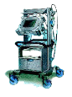



asanetwork
. . . der Schnittstellenstandard für das Kfz-Gewerbe
Das asanetwork
Voraussetzungen für asanetwork:
Netzwerkfähige Werkstatt-Geräte
asanetwork - Manager
Netzwerkfähige Software
(DMS o. Prüfsoftware der Prüforganisationen)
© Jegliche Nutzung und Verfügungsbefugnis, wie Kopier- und Weitergaberecht dieser Präsentation liegen bei asanetwork GmbH Düsseldorf

Slide 5
asanetwork
. . . der Schnittstellenstandard für das Kfz-Gewerbe
Wer ist im Netzwerk aktiv?
Fahrzeughersteller (Reparaturinformationen)
Gerätehersteller (Einstelldaten)
Teilelieferanten (ET Katalog)
Werkstatt DMS (Kundenverwaltung)
Verbände (AU / SP Verwaltung)
Zentrale Stelle (Systemdaten)
Prüforganisationen (Prüfingenieure)
Werkstatt Management
© Jegliche Nutzung und Verfügungsbefugnis, wie Kopier- und Weitergaberecht dieser Präsentation liegen bei asanetwork GmbH Düsseldorf

Slide 6
asanetwork
. . . der Schnittstellenstandard für das Kfz-Gewerbe
Wer ist im Netzwerk aktiv?
Kfz-Werkstatt (Werkstatt-Arbeitsplätze)
Systemdatenbank
Fahrzeugsystemdaten z.B. für die HU / AU / SP
DMS System z. B. Arbeitsauftrag
Kundendatenbank (Fahrzeug u. Reparaturhistorie)
© Jegliche Nutzung und Verfügungsbefugnis, wie Kopier- und Weitergaberecht dieser Präsentation liegen bei asanetwork GmbH Düsseldorf

Slide 7



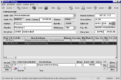
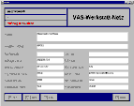

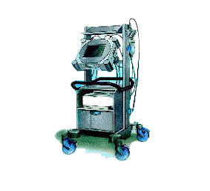
asanetwork
. . . der Schnittstellenstandard für das Kfz-Gewerbe
Auftragsablauf im asanetwork
Kunden- / Fahrzeugdaten, Solldaten und Messdaten
werden erfasst und ggf. ausgedruckt und an Server (DMS) geschickt
Ablage zum
Kunden / Fahrzeug
Kunden- / Fahrzeugdaten werden mit Solldaten im
Werkstattgerät erfasst
Kunde wird erfasst und Auftrag wird erstellt
und ins Netz (asanet) gestellt
Auftrag ins
Netz stellen
© Jegliche Nutzung und Verfügungsbefugnis, wie Kopier- und Weitergaberecht dieser Präsentation liegen bei asanetwork GmbH Düsseldorf

Slide 8




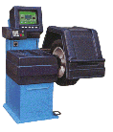
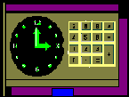
asanetwork
. . . der Schnittstellenstandard für das Kfz-Gewerbe
Was kann vernetzt werden:
• Zeit-Management
Fahrzeug-Annahme
Verkauf
Kasse
Abgas-Tester
Diagnose
Software-Arbeitsplatz
Lager
Teileverkauf
Bestellwesen
Fahrwerksvermessung
Bremsen-Prüfstraße
Karosserie-Arbeitsplatz
Elektr. Teilekatalog
Reparaturdaten
Reparaturanleitungen
Reifen-Service
Klima-Service
Öl-Management
© Jegliche Nutzung und Verfügungsbefugnis, wie Kopier- und Weitergaberecht dieser Präsentation liegen bei asanetwork GmbH Düsseldorf

Slide 9
asanetwork
. . . der Schnittstellenstandard für das Kfz-Gewerbe
Renditebringer asanetwork
Reduzierung der unproduktiven Arbeiten (z. B. eingeben, suchen, telefonieren), Datenverfügbarkeit in gleicher Qualität an jedem Arbeitsplatz
Reduzierung von Fehlerquellen durch einheitliche Daten / Datenbank
Zugriff auf Werkstattmanagement Software (DMS) und damit auf elektron. Teilekataloge, Audatex / DAT, Fahrzeug- und Teileidentifikation, Reparaturdaten usw. vom Arbeitsplatz in der Werkstatt
Lückenlose Dokumentation aller Reparaturen / Einstellungen / Testergebnisse usw. und Abspeicherung zum Fahrzeug / Kunden z. B. für Reklamationen. Wichtig bei Gewährleistungsansprüchen!
Einsparungen durch einmaliges Eingeben von Kunden- bzw. Fahrzeugdaten. Kein Eingeben von AU-Daten sowie AU-Statistik (ca. 10 Min. pro Abgasuntersuchung). AU-Plus vom ZDK ist ebenfalls vernetzt!
Ähnliches gilt für andere Geräte wie z. B. Bremsenprüfstand / Achsmess-Computer
Informationen, Reparaturdaten, Warenwirtschaftssystem direkt am Arbeitsplatz in der Werkstatt.
© Jegliche Nutzung und Verfügungsbefugnis, wie Kopier- und Weitergaberecht dieser Präsentation liegen bei asanetwork GmbH Düsseldorf

Slide 10
asanetwork
. . . der Schnittstellenstandard für das Kfz-Gewerbe
Renditebringer asanetwork
Einsparung eines Computer-Arbeitsplatzes in der (papierlosen) Werkstatt durch Nutzung der Diagnose Geräte als PC-Arbeitsplatz
Reduzierung des “Ölschwundes“ um weit mehr ca. 90%. Derzeit hat eine Markenwerkstatt ca. 10% “Ölschwund“!
Bei einem mittleren Ölumsatz einer Markenwerkstatt von ca. € 150.000 p.a. wäre dies ein zusätzlicher Ertrag von € 15.000 !
Internetfähig und damit Zugriff auf alle künftigen Informations-technologien
Pro Mechaniker können mehr AW‘s bzw. Stunden verkauft werden, also höhere Erträge erwirtschaftet werden.
Weniger Fehler - verbesserte Rendite - Höhere Kundenzufriedenheit
und . . . Fahrzeug fertig > > > transparente Rechnung fertig !
© Jegliche Nutzung und Verfügungsbefugnis, wie Kopier- und Weitergaberecht dieser Präsentation liegen bei asanetwork GmbH Düsseldorf

Slide 11
asanetwork
. . . der Schnittstellenstandard für das Kfz-Gewerbe
Beispielrechnung
Einsparungen pro Jahr:
Geht man davon aus, dass pro Fahrzeugdurchgang mindestens ein asanetwork fähiges Gerät (z.B. AU Tester) eingesetzt wird, entstehen bei einem Stundenverrechnungssatz von € 60,00 allein durch den Wegfall der Eingabe von Kunden- bzw. Fahrzeugdaten plus Statistik (AU Plus) mit einem Zeitaufwand von ca. 8 Minuten am jeweiligen Arbeitsplatz folgende anteilige Einsparungen:
Durchgängen 10 pro Tag 20 pro Tag 35 pro Tag
Einsparung / Jahr ca. 17.000 € ca. 35.000 € ca. 60.000 €
(Durchschn. Werkstattdurchgänge p. Monat: 195, freie Werkst. 132 / fabrikatsgeb.: 262)
Nicht berücksichtigt sind bei dieser Kalkulation zusätzliche Einsparungen durch schnelleren Fahrzeugdurchlauf, Reduzierung von Eingabefehlern und Wartezeiten, Reduzierung von unnötigen organi-satorischen Arbeiten.
© Jegliche Nutzung und Verfügungsbefugnis, wie Kopier- und Weitergaberecht dieser Präsentation liegen bei asanetwork GmbH Düsseldorf

Slide 12

asanetwork
In der neuen Bremsenprüfstandsrichtlinie des Bundesministerium für Verkehr, Bau und Stadtentwicklung (BMVBS) müssen alle Bremsen-prüfstände, die im Rahmen der HU nach §29 StVZO in den Untersuchungsstellen verwendet werden, über die asanetwork-livestream-Schnittstelle als standardisierte Datenschnittstelle verfügen.
Bei asanetwork livestream handelt es sich um eine abgewandelte, vereinfachte Version der asanetwork-Standardschnittstelle, diespeziell der Bremsenprüfstandsrichtlinie angepasst und veröffentlicht wurde. Für diesen Einsatz steht die Schnittstelle kostenlos zur Verfügung.
© Jegliche Nutzung und Verfügungsbefugnis, wie Kopier- und Weitergaberecht dieser Präsentation liegen bei asanetwork GmbH Düsseldorf

Slide 13
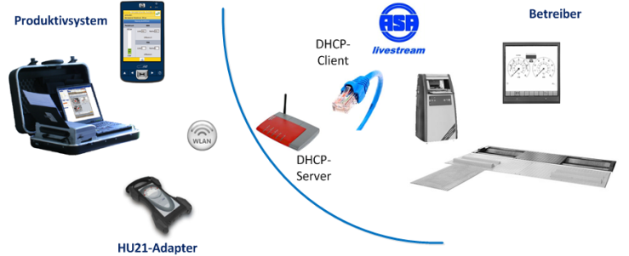
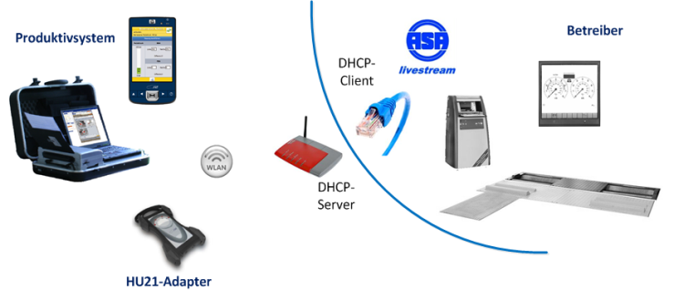
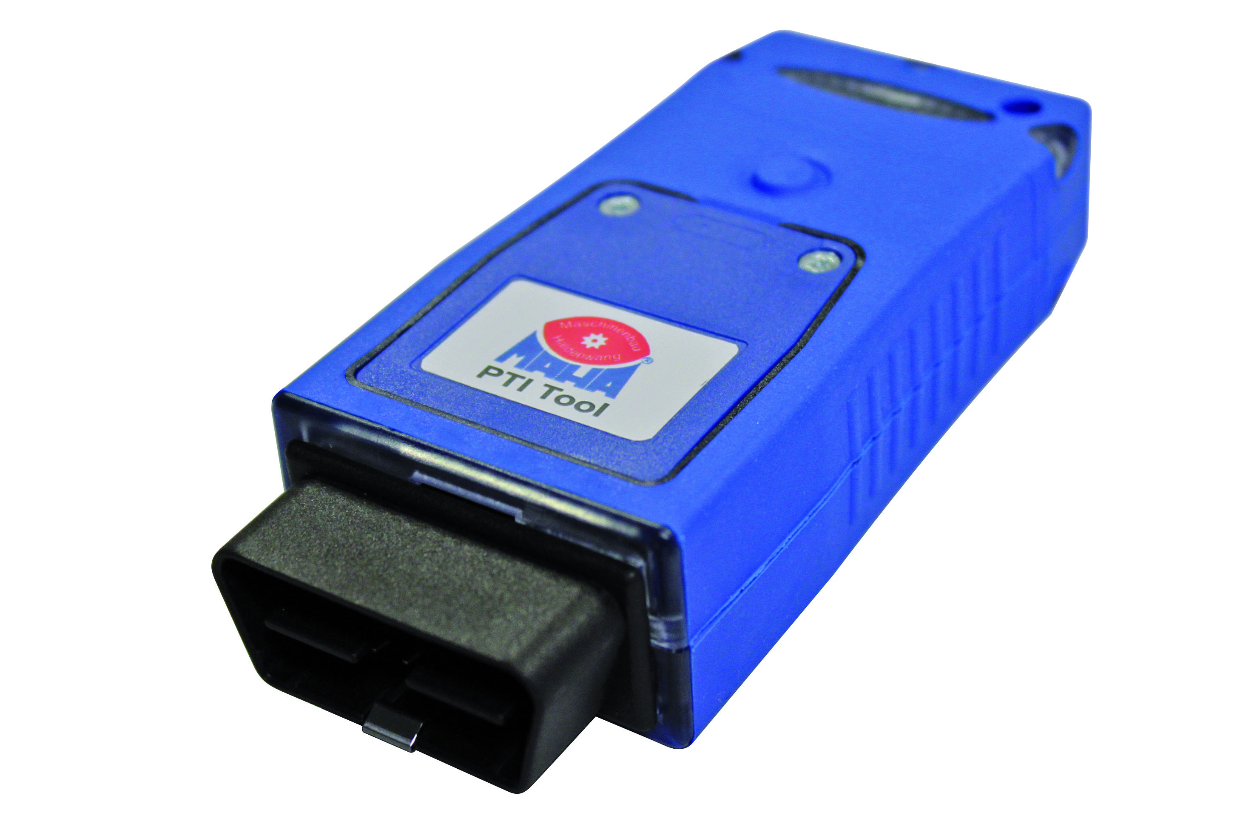

asanetwork
. . . der Schnittstellenstandard für das Kfz-Gewerbe
asanetwork livestream
Lösungsansatz
Prüfingenieur Werkstatt
PTI-TOOL
© Jegliche Nutzung und Verfügungsbefugnis, wie Kopier- und Weitergaberecht dieser Präsentation liegen bei asanetwork GmbH Düsseldorf

Slide 14
asanetwork
. . . der Schnittstellenstandard für das Kfz-Gewerbe
Livestream Validator
Seit dem Inkrafttreten dieser Richtlinie im Oktober 2011 haben die Gerätehersteller permanent Sachkundige für die Stückprüfung geschult. Neben den Kundendiensttechnikern der Gerätehersteller wurden Mitarbeiter des Fachgroßhandels und der Prüforganisationen nach den neuen Richtlinien auf Ihren Geräten geschult. Hilfreich war dabei vor allem die im Auftrag der Gerätehersteller neu entwickelte Prüfsoftware livestream Validator. Bei den Schulungen hat sich gezeigt, dass der Einsatz dieser Prüfsoftware die Stückprüfung wesentlich erleichtert und die Technik einwandfrei funktioniert. Den nun anstehenden Stück-prüfungen der seit 2011 neu in den Verkehr gebrachten Bremsen-prüfstände können die Sachkundigen somit gelassen entgegensehen.
Generell muss in Verbindung mit der livestream Software auch der asanetwork manager aus dem Internet kostenlos heruntergeladen werden und livestream im Netzwerkmanager aktiviert werden.
Im Validator ist die asanetwork-Schnittstelle enthalten!
© Jegliche Nutzung und Verfügungsbefugnis, wie Kopier- und Weitergaberecht dieser Präsentation liegen bei asanetwork GmbH Düsseldorf

Slide 15
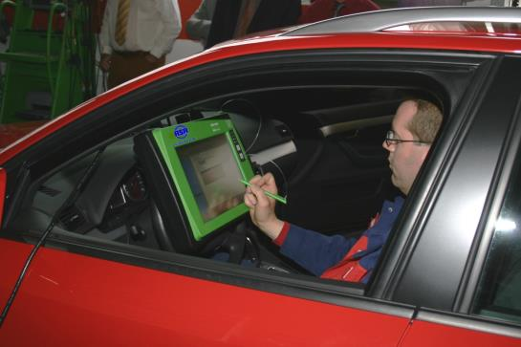
asanetwork
. . . der Schnittstellenstandard für das Kfz-Gewerbe
asanetwork livestream
Der livestream Validator von asanetwork ist, um Missbrauch bei Stück-prüfungen zu verhindern, personenbezogen und kann nur mit Nachweis einer Herstellerschulung kostenpflichtig bei der asanetwork GmbH bestellt werden.
© Jegliche Nutzung und Verfügungsbefugnis, wie Kopier- und Weitergaberecht dieser Präsentation liegen bei asanetwork GmbH Düsseldorf

Slide 16
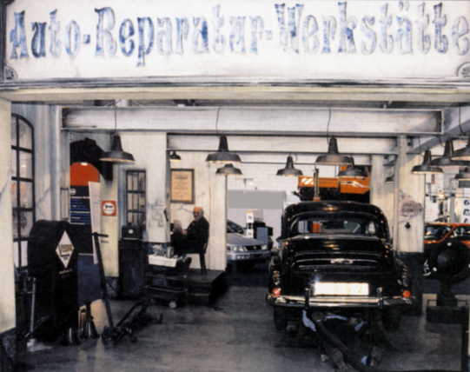
asanetwork
. . . der Schnittstellenstandard für das Kfz-Gewerbe
Der “Hinterhofschrauber“ mit veralteten Geräten hat in einem Markt, der von schnellen Innovationen und von innovativer Elektronik beherrscht wird, keine Überlebenschance !
© Jegliche Nutzung und Verfügungsbefugnis, wie Kopier- und Weitergaberecht dieser Präsentation liegen bei asanetwork GmbH Düsseldorf

Slide 17
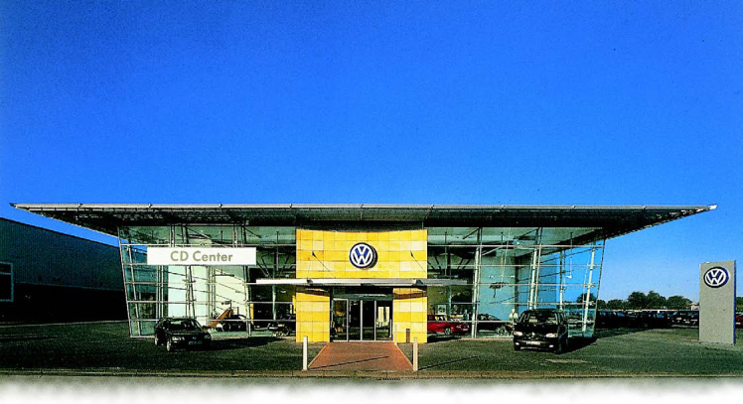
asanetwork
. . . der Schnittstellenstandard für das Kfz-Gewerbe
Sichere und zeitgerechte Vernetzung für die Werkstatt mit Zukunft
© Jegliche Nutzung und Verfügungsbefugnis, wie Kopier- und Weitergaberecht dieser Präsentation liegen bei asanetwork GmbH Düsseldorf

